Slide 1
递推
杨明炜

Slide 2
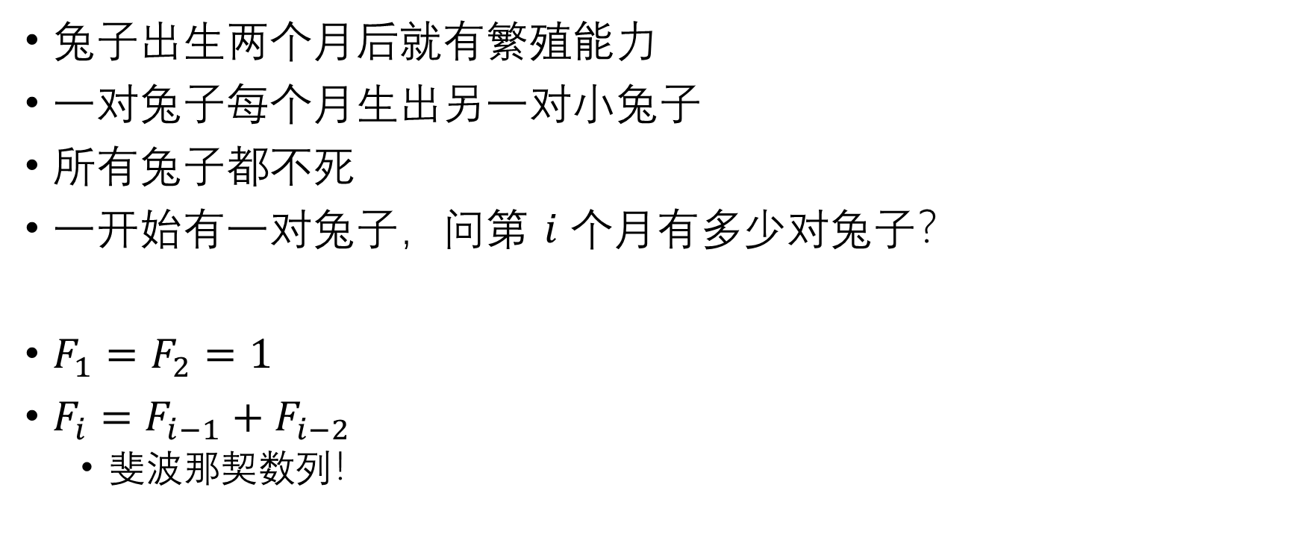
兔子繁殖问题
兔子出生两个月后就有繁殖能力
一对兔子每个月生出另一对小兔子
所有兔子都不死
一开始有一对兔子，问第 $i$ 个月有多少对兔子？
$F_{1}=F_{2}=1$
$F_{i}=F_{i−1}+F_{i−2}$
斐波那契数列！

Slide 3
递推
简洁高效的常见数学模型
每个项都与前面若干项有关系
初始的若干项称为边界

Slide 4
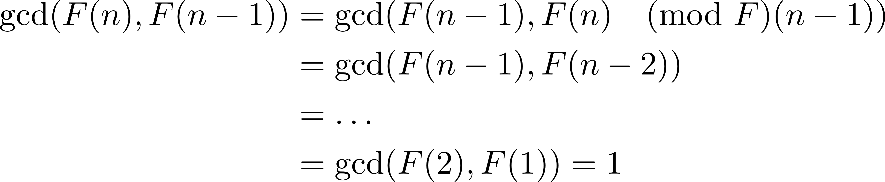

练习
设 $F(i)$ 表示斐波那契数列的第 $i$ 项，问 $F(100)$ 与 $F(99)$ 的最大公约数是多少？

Slide 5
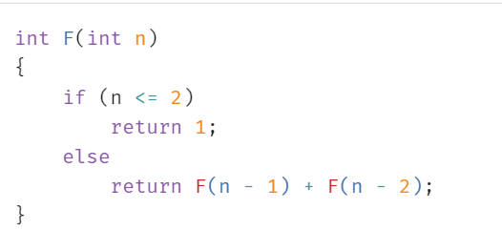

练习
用下面的函数计算斐波那契数列的第 $n$ 项，其时间复杂度为

Slide 6
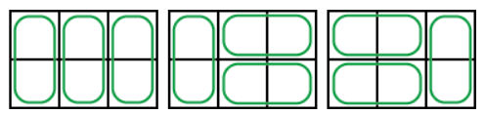
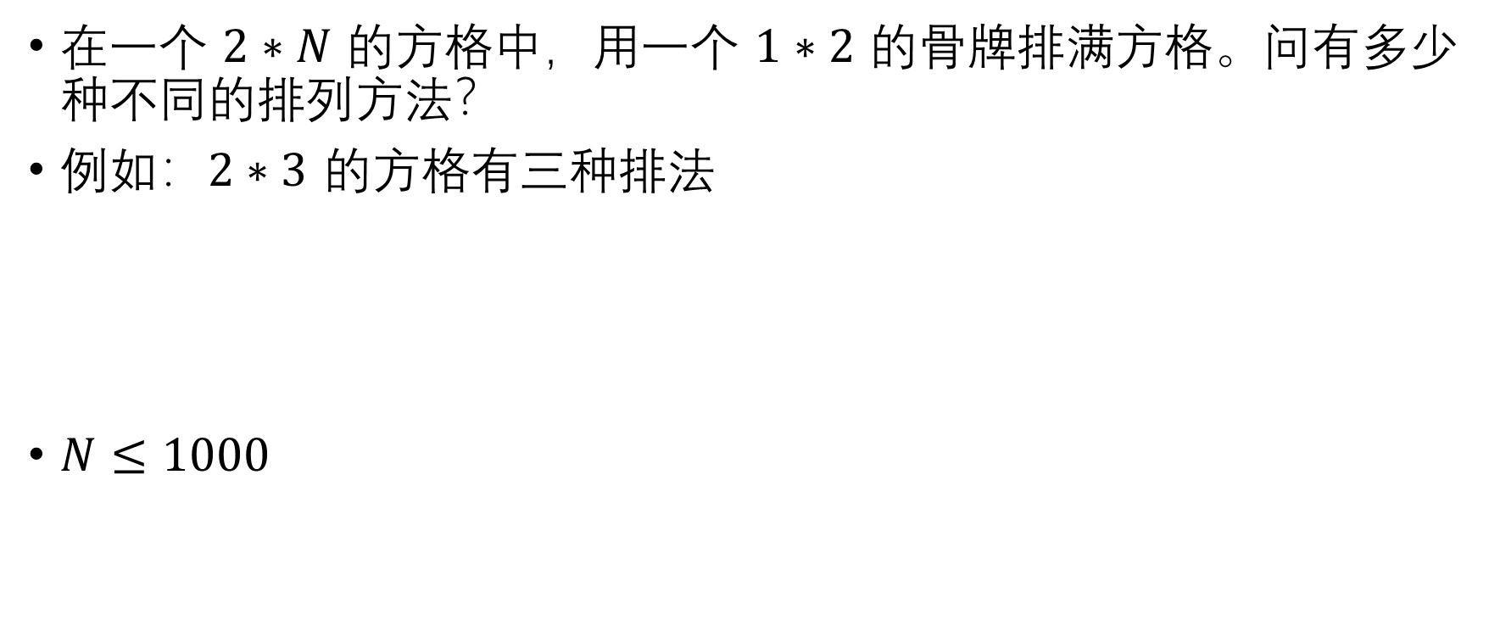
例题
在一个 $2∗N$ 的方格中，用一个 $1∗2$ 的骨牌排满方格。问有多少种不同的排列方法？
例如：$2∗3$ 的方格有三种排法
$N≤1000$

Slide 7
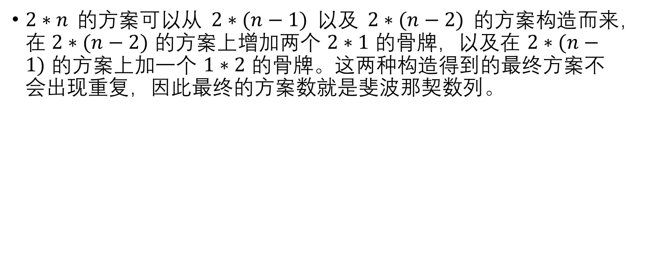
51nod 1031 骨牌覆盖
$2∗n$ 的方案可以从 $2∗(n−1)$ 以及 $2∗(n−2)$ 的方案构造而来，在 $2∗(n−2)$ 的方案上增加两个 $2∗1$ 的骨牌，以及在 $2∗(n−1)$ 的方案上加一个 $1∗2$ 的骨牌。这两种构造得到的最终方案不会出现重复，因此最终的方案数就是斐波那契数列。

Slide 8

例题
Fibonacci 数列的每一项是之前两项的和。 Fibonacci数列以1和2开始，前10项是1, 2, 3, 5, 8, 13, 21, 34, 55, 89, ... 输入一个 $n$，求所有小于等于 $n$，且为偶数的Fibonacci数之和。
$n≤4000000$

Slide 9

ProjectEuler 2
斐波那契数列增长的很快，因此尽管 $n$ 的范围很大，但小于 $n$ 的斐波那契数并没有很多项
预处理出所有 $4000000$ 范围以内的斐波那契数即可。

Slide 10

例题
现在小瓜想走上一个一共有 $n$ 级的台阶，由于小瓜的腿比较短，他一次只能向上走1级或者2级台阶。小瓜想知道他有多少种方法走上这 $n$ 级台阶，你能帮帮他吗？
$n≤100000$，答案取模

Slide 11

51nod 2115 上台阶
只考虑最后一步走 1 阶还是 2 阶，这是两种完全不同的方案。所有 $n−1$ 的方案都可以通过再走 1 阶转为 $n$ 的方案，所有 $n−2$ 的方案都可以通过再走 2 阶转为 $n$ 的方案。所以存在递推式：
$F\left(n\right)=F\left(n−1\right)+F(n−2)$

Slide 12
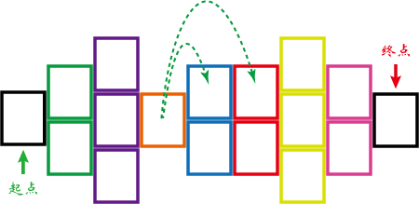
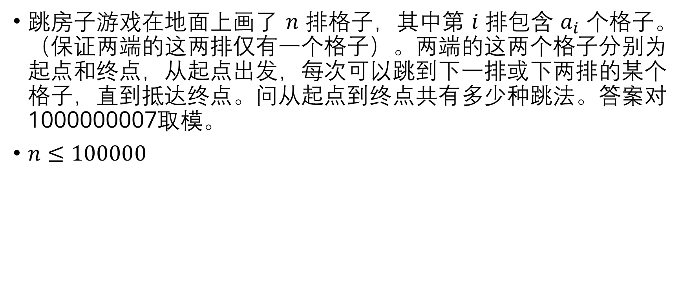
例题
跳房子游戏在地面上画了 $n$ 排格子，其中第 $i$ 排包含 $a_{i}$ 个格子。（保证两端的这两排仅有一个格子）。两端的这两个格子分别为起点和终点，从起点出发，每次可以跳到下一排或下两排的某个格子，直到抵达终点。问从起点到终点共有多少种跳法。答案对1000000007取模。
$n≤100000$

Slide 13
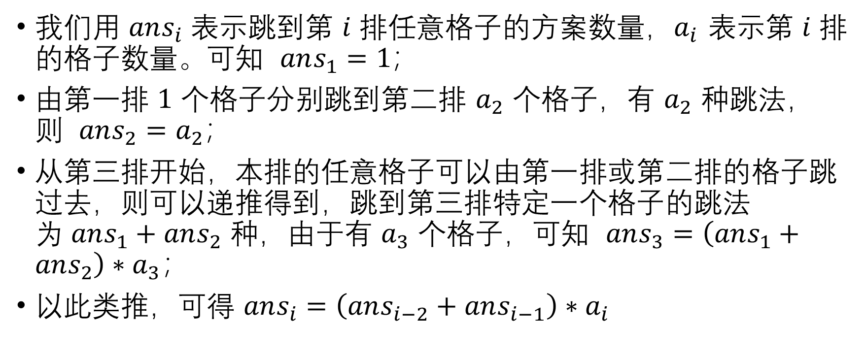
51nod 3155 跳房子
我们用 $ans_{i}$ 表示跳到第 $i$ 排任意格子的方案数量，$a_{i}$ 表示第 $i$ 排的格子数量。可知 $ans_{1}=1$；
由第一排 $1$ 个格子分别跳到第二排 $a_{2}$ 个格子，有 $a_{2}$ 种跳法，则 $ans_{2}=a_{2}$；
从第三排开始，本排的任意格子可以由第一排或第二排的格子跳过去，则可以递推得到，跳到第三排特定一个格子的跳法为 $ans_{1}+ans_{2}$ 种，由于有 $a_{3}$ 个格子，可知 $ans_{3}=\left(ans_{1}+ans_{2}\right)∗a_{3}$；
以此类推，可得 $ans_{i}=\left(ans_{i−2}+ans_{i−1}\right)∗a_{i}$

Slide 14
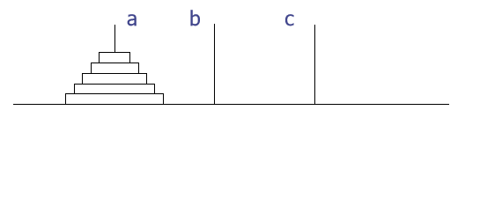
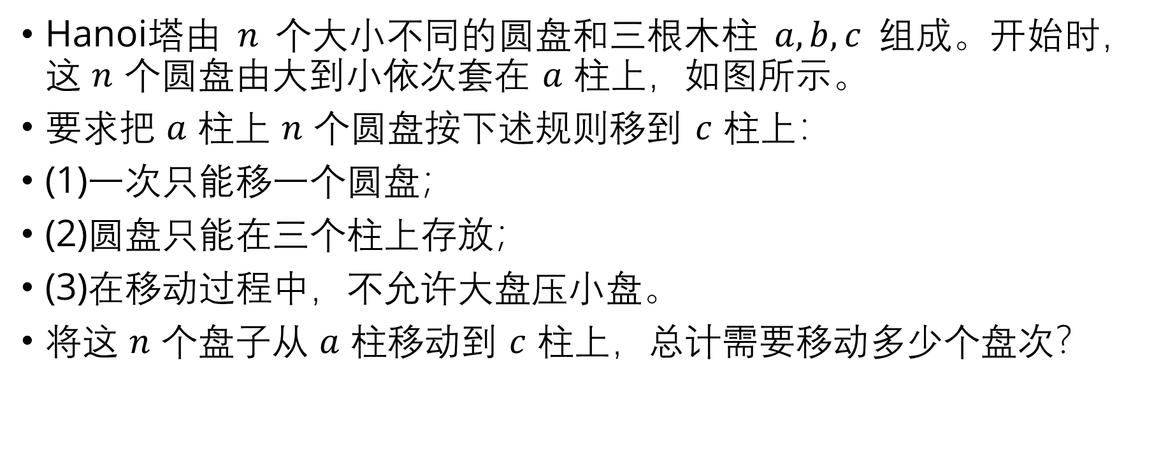
汉诺塔问题
Hanoi塔由 $n$ 个大小不同的圆盘和三根木柱 $a,b,c$ 组成。开始时，这 $n$ 个圆盘由大到小依次套在 $a$ 柱上，如图所示。
要求把 $a$ 柱上 $n$ 个圆盘按下述规则移到 $c$ 柱上：
(1)一次只能移一个圆盘；
(2)圆盘只能在三个柱上存放；
(3)在移动过程中，不允许大盘压小盘。
将这 $n$ 个盘子从 $a$ 柱移动到 $c$ 柱上，总计需要移动多少个盘次？

Slide 15
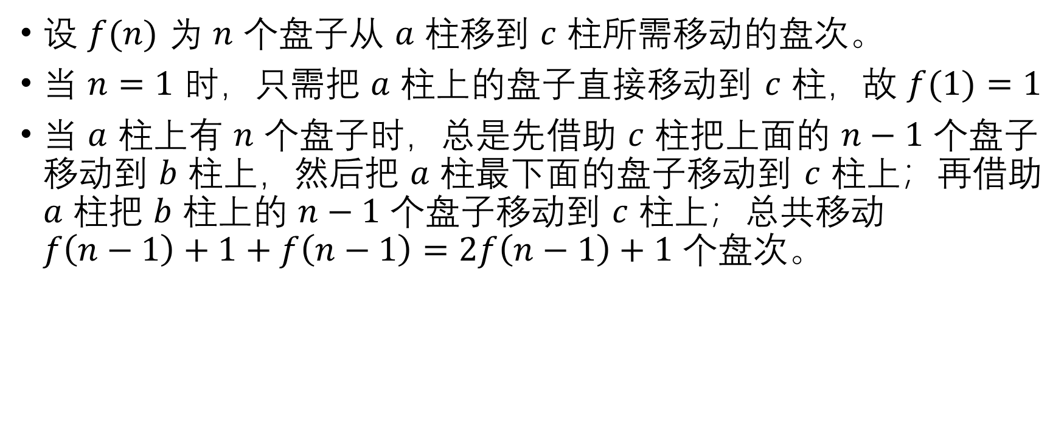
汉诺塔问题
设 $f(n)$ 为 $n$ 个盘子从 $a$ 柱移到 $c$ 柱所需移动的盘次。
当 $n=1$ 时，只需把 $a$ 柱上的盘子直接移动到 $c$ 柱，故 $f(1)=1$
当 $a$ 柱上有 $n$ 个盘子时，总是先借助 $c$ 柱把上面的 $n−1$ 个盘子移动到 $b$ 柱上，然后把 $a$ 柱最下面的盘子移动到 $c$ 柱上；再借助 $a$ 柱把 $b$ 柱上的 $n−1$ 个盘子移动到 $c$ 柱上；总共移动 $f\left(n−1\right)+1+f\left(n−1\right)=2f\left(n−1\right)+1$ 个盘次。

Slide 16
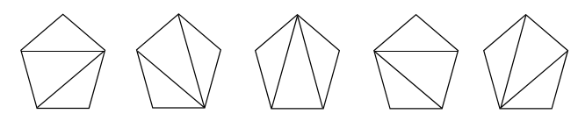

卡特兰数
在一个凸 $n$ 边形中，通过不相交于 $n$ 边形内部的对角线，把 $n$ 边形拆分成若干三角形，不同的拆分数目用 $f(n)$ 表之，$f(n)$ 即为Catalan数。例如五边形有如下五种拆分方案，故 $f(5)=5$。求对于一个任意的凸 $n$ 边形相应的 $f(n)$。

Slide 17
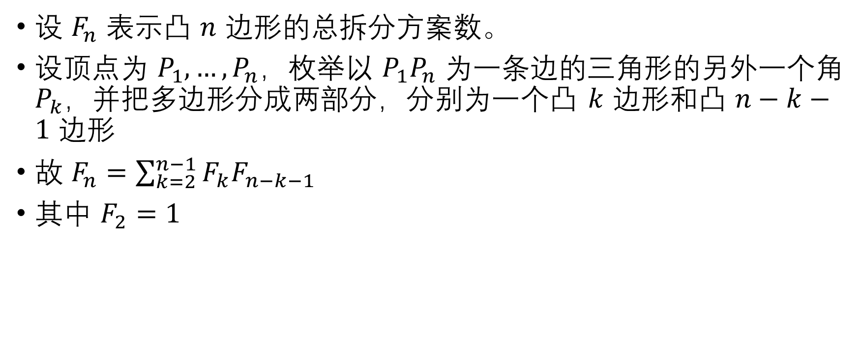
卡特兰数
设 $F_{n}$ 表示凸 $n$ 边形的总拆分方案数。
设顶点为 $P_{1},…,P_{n}$，枚举以 $P_{1}P_{n}$ 为一条边的三角形的另外一个角 $P_{k}$，并把多边形分成两部分，分别为一个凸 $k$ 边形和凸 $n−k−1$ 边形
故 $F_{n}=\sum_{k=2}^{n−1}{F_{k}F_{n−k−1}}$
其中 $F_{2}=1$

Slide 18
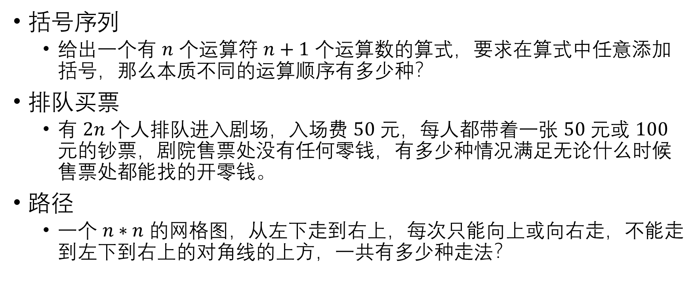
卡特兰数的模型
括号序列
给出一个有 $n$ 个运算符 $n+1$ 个运算数的算式，要求在算式中任意添加括号，那么本质不同的运算顺序有多少种？
排队买票
有 $2n$ 个人排队进入剧场，入场费 $50$ 元，每人都带着一张 $50$ 元或 $100$ 元的钞票，剧院售票处没有任何零钱，有多少种情况满足无论什么时候售票处都能找的开零钱。
路径
一个 $n∗n$ 的网格图，从左下走到右上，每次只能向上或向右走，不能走到左下到右上的对角线的上方，一共有多少种走法？

Slide 19
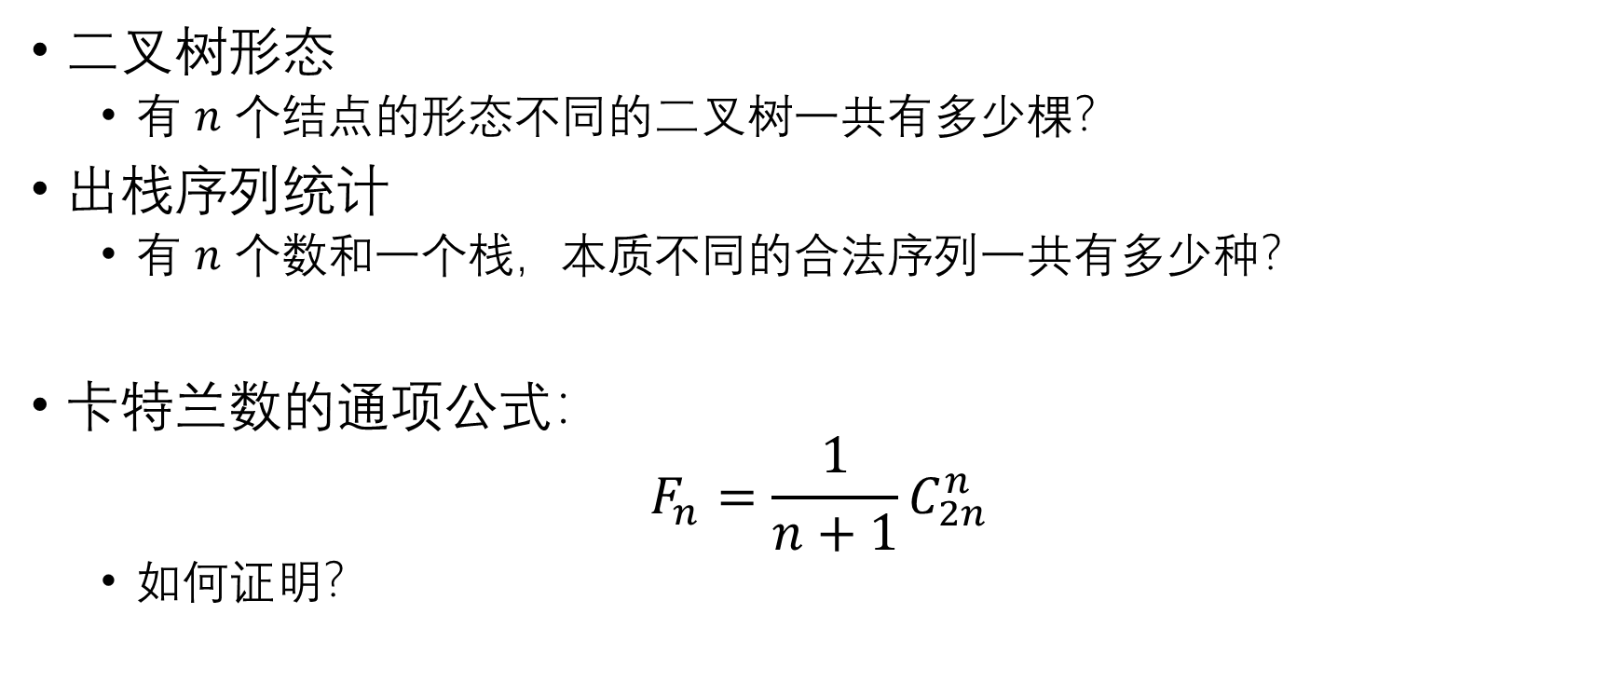
卡特兰数的模型
二叉树形态
有 $n$ 个结点的形态不同的二叉树一共有多少棵？
出栈序列统计
有 $n$ 个数和一个栈，本质不同的合法序列一共有多少种？
卡特兰数的通项公式：
$$F_{n}=\frac{1}{n+1}C_{2n}^{n}$$
如何证明？

Slide 20
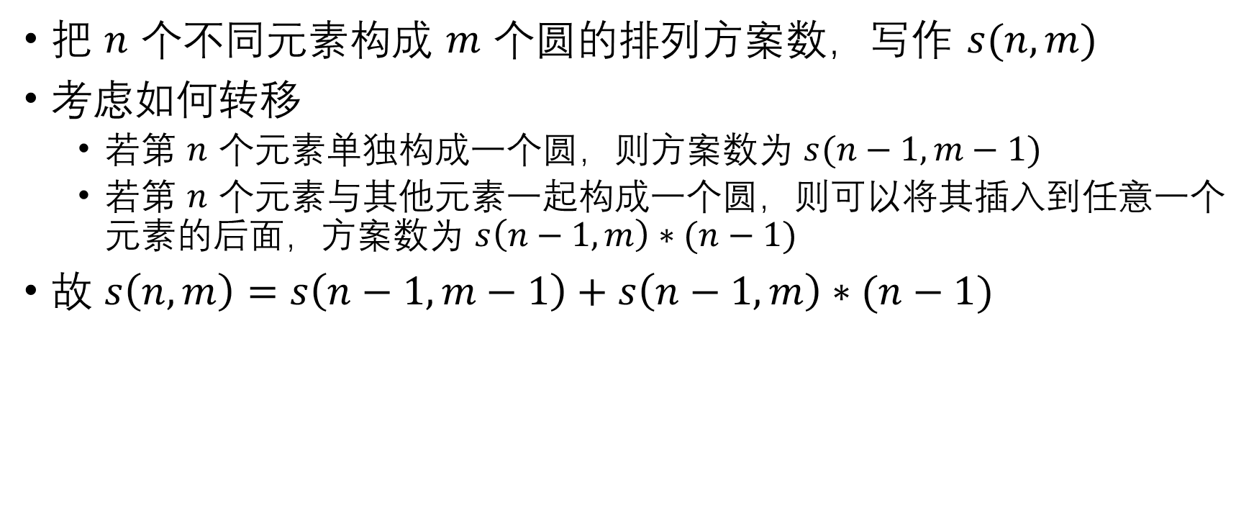
第一类斯特林数
把 $n$ 个不同元素构成 $m$ 个圆的排列方案数，写作 $s(n,m)$
考虑如何转移
若第 $n$ 个元素单独构成一个圆，则方案数为 $s(n−1,m−1)$
若第 $n$ 个元素与其他元素一起构成一个圆，则可以将其插入到任意一个元素的后面，方案数为 $s\left(n−1,m\right)∗(n−1)$
故 $s\left(n,m\right)=s\left(n−1,m−1\right)+s\left(n−1,m\right)∗(n−1)$

Slide 21
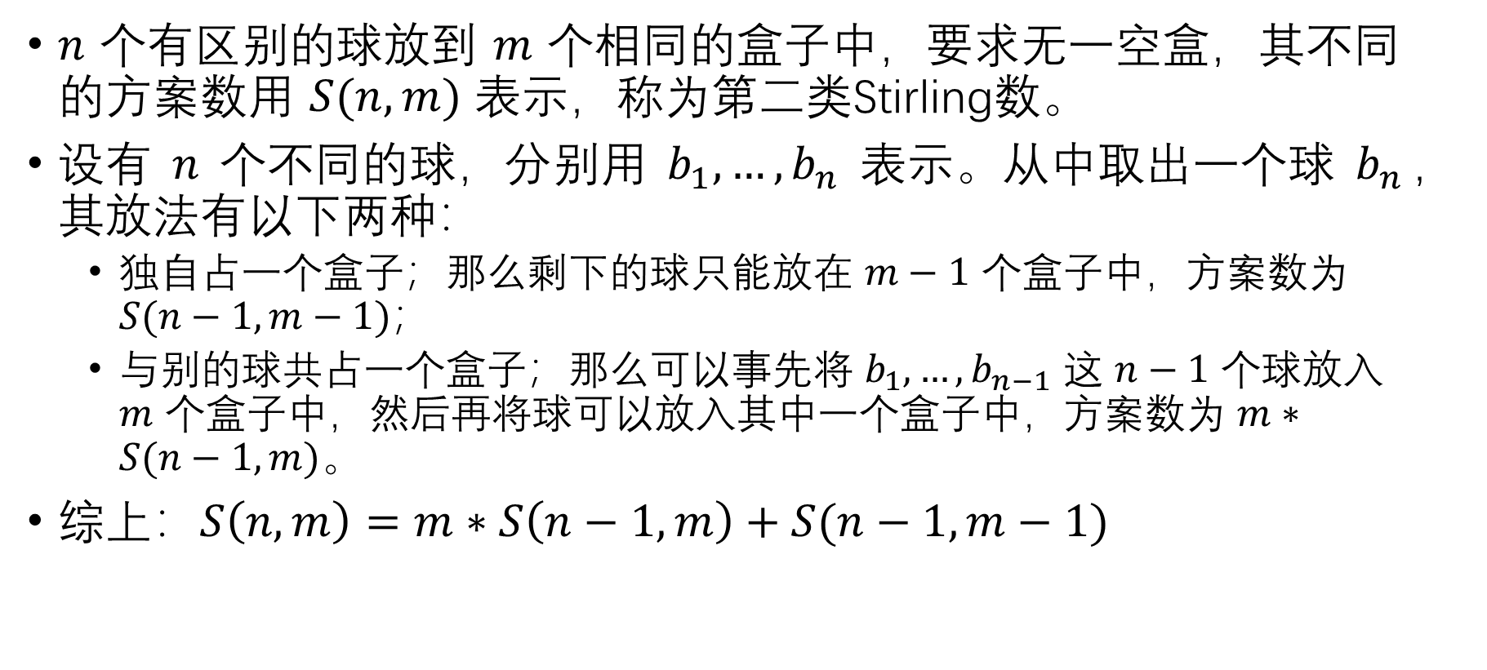
第二类斯特林数
$n$ 个有区别的球放到 $m$ 个相同的盒子中，要求无一空盒，其不同的方案数用 $S(n,m)$ 表示，称为第二类Stirling数。
设有 $n$ 个不同的球，分别用 $b_{1},…,b_{n}$ 表示。从中取出一个球 $b_{n}$，其放法有以下两种：
独自占一个盒子；那么剩下的球只能放在 $m−1$ 个盒子中，方案数为 $S(n−1,m−1)$；
与别的球共占一个盒子；那么可以事先将 $b_{1},…,b_{n−1}$ 这 $n−1$ 个球放入 $m$ 个盒子中，然后再将球可以放入其中一个盒子中，方案数为 $m∗S(n−1,m)$。
综上：$S\left(n,m\right)=m∗S\left(n−1,m\right)+S(n−1,m−1)$

Slide 22
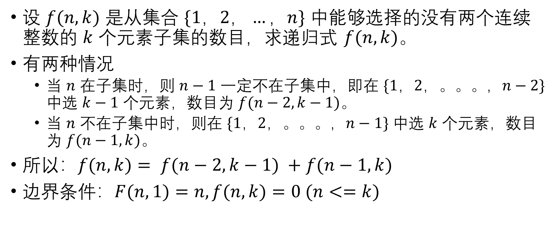
练习
设 $f(n,k)$ 是从集合 $\{1，2，…，n\}$ 中能够选择的没有两个连续整数的 $k$ 个元素子集的数目，求递归式 $f(n,k)$。
有两种情况
当 $n$ 在子集时，则 $n−1$ 一定不在子集中，即在 $\{1，2，。。。，n−2\}$ 中选 $k−1$ 个元素，数目为 $f(n−2,k−1)$。
当 $n$ 不在子集中时，则在 $\{1，2，。。。，n−1\}$ 中选 $k$ 个元素，数目为 $f(n−1,k)$。
所以：$f(n,k)= f(n−2,k−1) +f(n−1,k)$
边界条件：$F(n,1)=n, f(n,k)=0 (n<=k)$

Slide 23
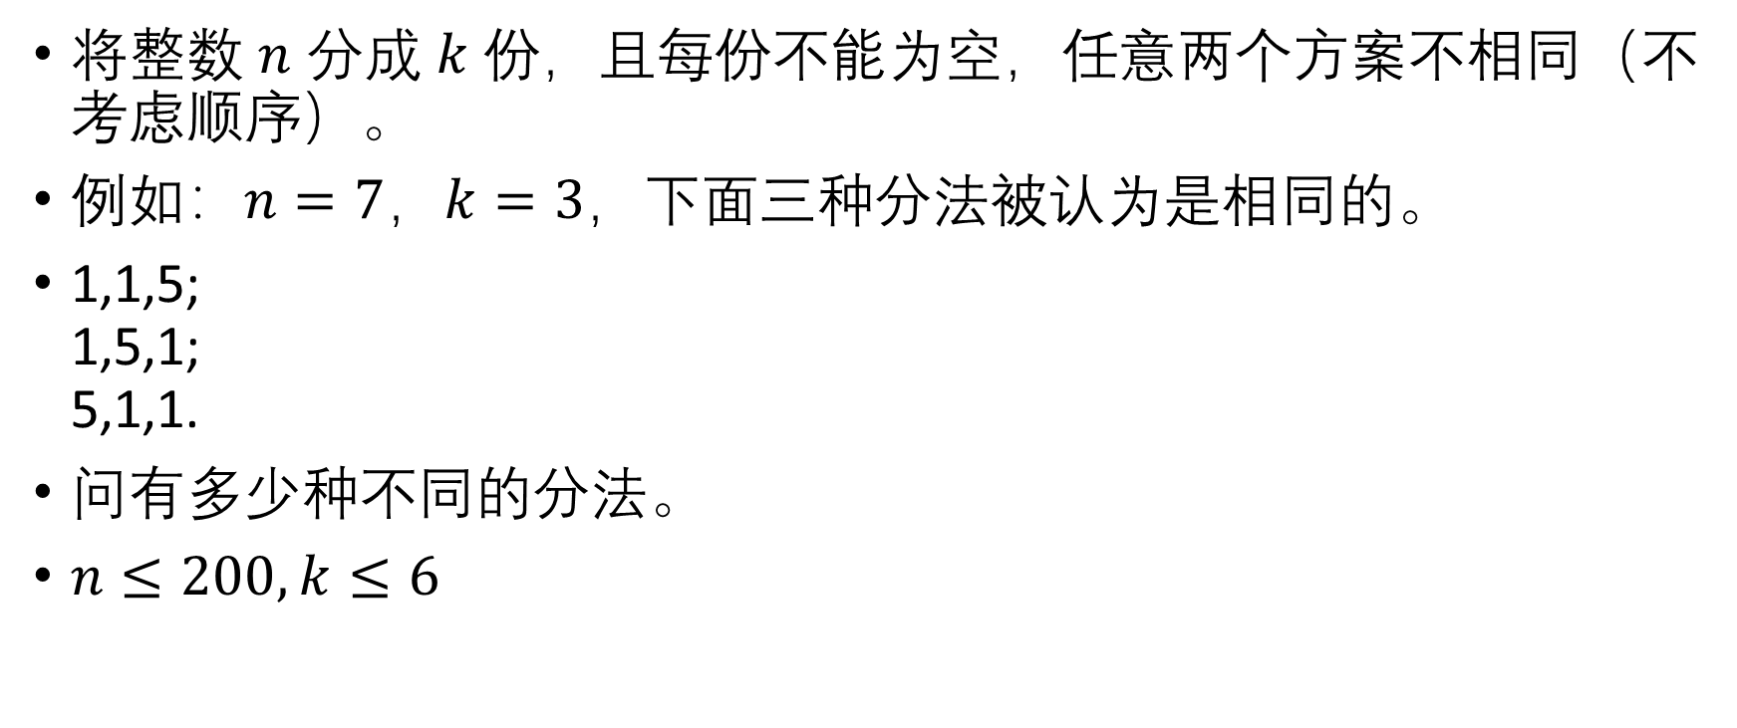
例题
将整数 $n$ 分成 $k$ 份，且每份不能为空，任意两个方案不相同（不考虑顺序）。
例如：$n=7$，$k=3$，下面三种分法被认为是相同的。
1,1,5; 1,5,1; 5,1,1.
问有多少种不同的分法。
$n≤200,k≤6$

Slide 24
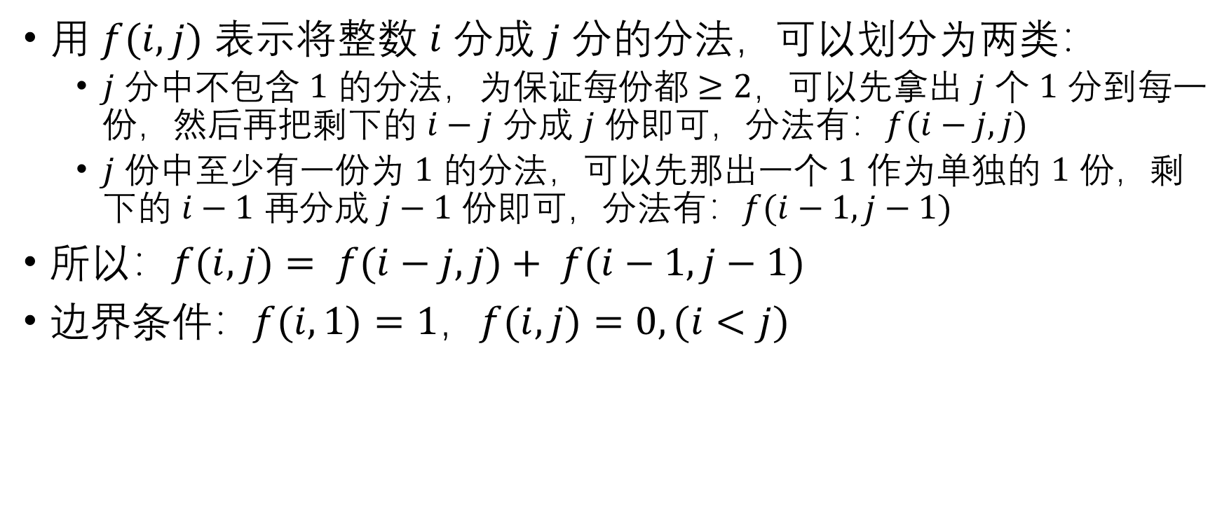
洛谷 1025 数的划分
用 $f(i,j)$ 表示将整数 $i$ 分成 $j$ 分的分法，可以划分为两类：
$j$ 分中不包含 $1$ 的分法，为保证每份都 $≥2$，可以先拿出 $j$ 个 $1$ 分到每一份，然后再把剩下的 $i−j$ 分成 $j$ 份即可，分法有：$f(i−j,j)$
$j$ 份中至少有一份为 $1$ 的分法，可以先那出一个 $1$ 作为单独的 $1$ 份，剩下的 $i−1$ 再分成 $j−1$ 份即可，分法有：$f(i−1,j−1)$
所以：$f(i,j)= f(i−j,j)+ f(i−1,j−1)$
边界条件：$f(i,1)=1，f(i,j)=0,(i<j)$

Slide 25

例题
把 $m$ 个同样的苹果放在 $n$ 个同样的盘子里，允许有的盘子空着不放，问共有多少种不同的分法。（$5,1,1$ 和 $1,1,5$ 是同一种方法）
$n,m≤10$

Slide 26
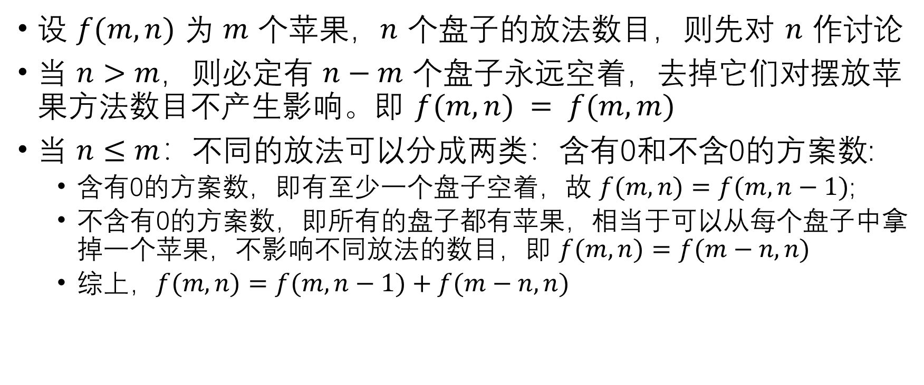
洛谷 2386 放苹果
设 $f(m,n)$ 为 $m$ 个苹果，$n$ 个盘子的放法数目，则先对 $n$ 作讨论
当 $n>m，$则必定有 $n−m$ 个盘子永远空着，去掉它们对摆放苹果方法数目不产生影响。即 $f(m,n) = f(m,m)$
当 $n≤m$：不同的放法可以分成两类：含有0和不含0的方案数:
含有0的方案数，即有至少一个盘子空着，故 $f(m,n)=f(m,n−1)$;
不含有0的方案数，即所有的盘子都有苹果，相当于可以从每个盘子中拿掉一个苹果，不影响不同放法的数目，即 $f(m,n)=f(m−n,n)$
综上，$f(m,n)=f(m,n−1)+f(m−n,n)$

Slide 27
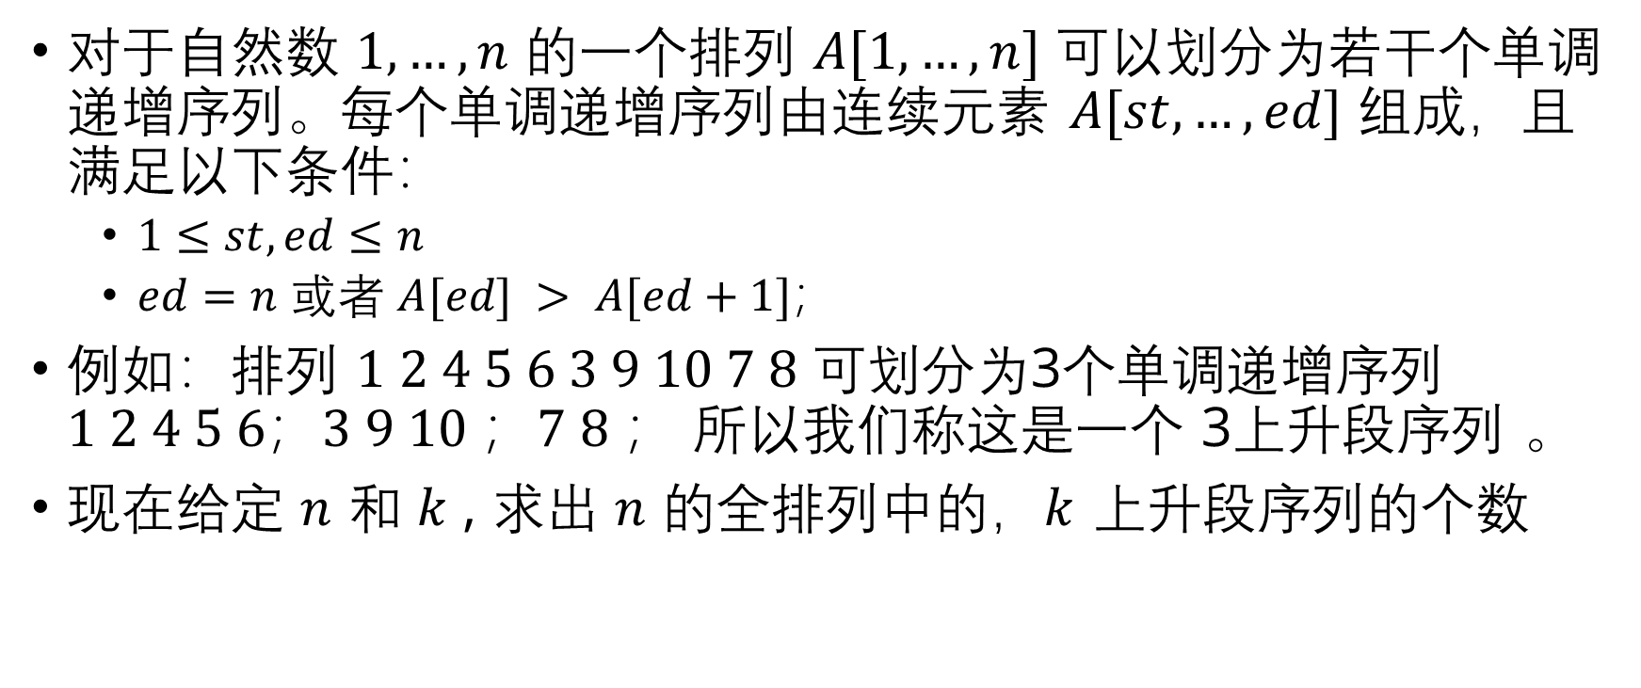
例题
对于自然数 $1,…,n$ 的一个排列 $A[1,…,n]$ 可以划分为若干个单调递增序列。每个单调递增序列由连续元素 $A[st,…,ed]$ 组成，且满足以下条件：
$1≤st,ed≤n$
$ed=n$ 或者 $A[ed] > A[ed+1]$；
例如：排列 $1 2 4 5 6 3 9 10 7 8$ 可划分为3个单调递增序列 $1 2 4 5 6$；$3 9 10$ ；$7 8$ ； 所以我们称这是一个 3上升段序列 。
现在给定 $n$ 和 $k$ , 求出 $n$ 的全排列中的，$k$ 上升段序列的个数

Slide 28
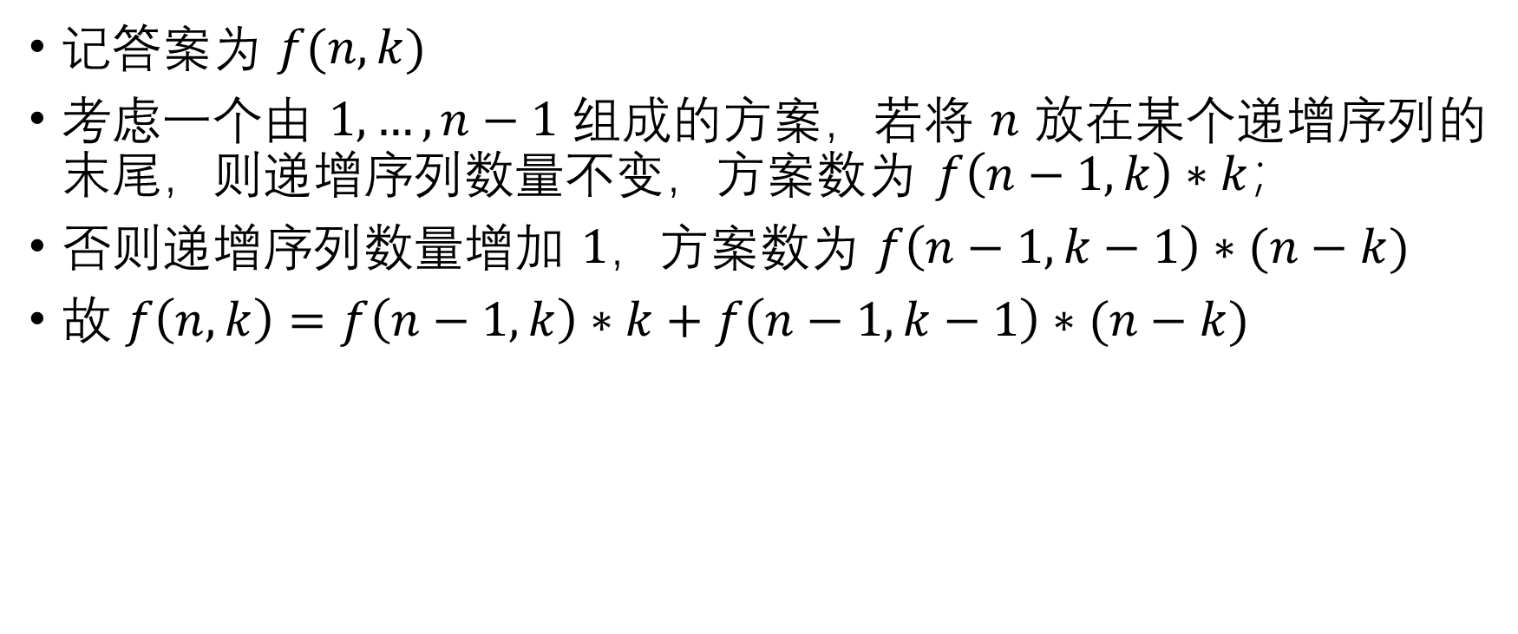
K上升段
记答案为 $f(n,k)$
考虑一个由 $1,…,n−1$ 组成的方案，若将 $n$ 放在某个递增序列的末尾，则递增序列数量不变，方案数为 $f\left(n−1,k\right)∗k$；
否则递增序列数量增加 $1$，方案数为 $f\left(n−1,k−1\right)∗(n−k)$
故 $f\left(n,k\right)=f\left(n−1,k\right)∗k+f\left(n−1,k−1\right)∗(n−k)$

